Slide 1
Bluemix – LoRa application IV
With bluemix IoT output
Arey Liu
IBM Cloud, Taiwan

Slide 2
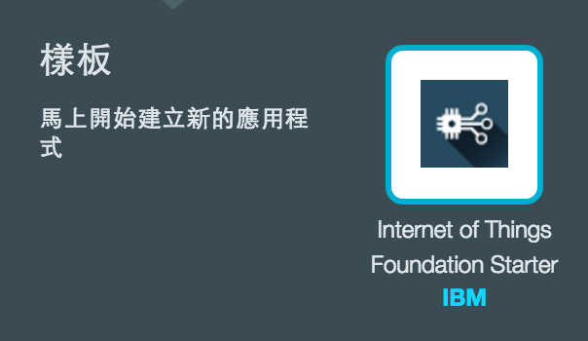
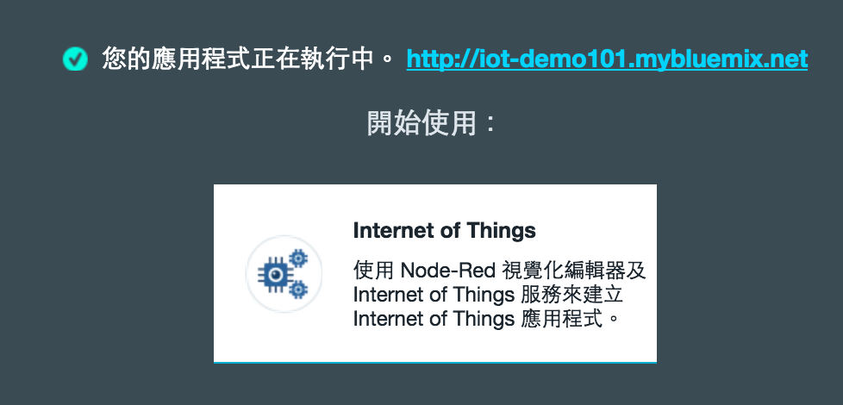
建置Bluemix Node-Red 服務:
在Chrome 或 Firefox 中開啟 https://console.ng.bluemix.net/catalog/
點選樣板 ( 型錄 ) 中的 Internet of Things 圖示, 命名後，以建立服務
當服務建立完成, 點選畫面中的連結, 以開啟 Node-RED

Slide 3
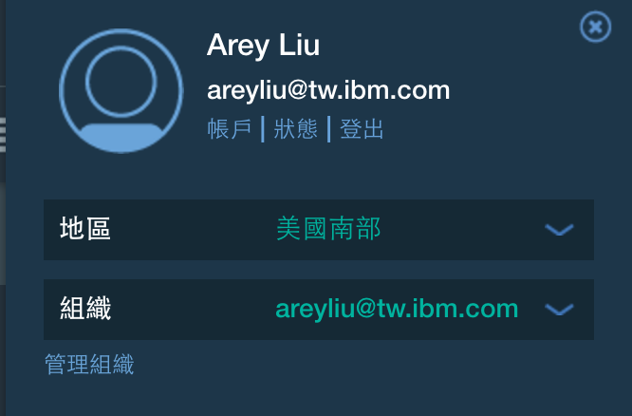
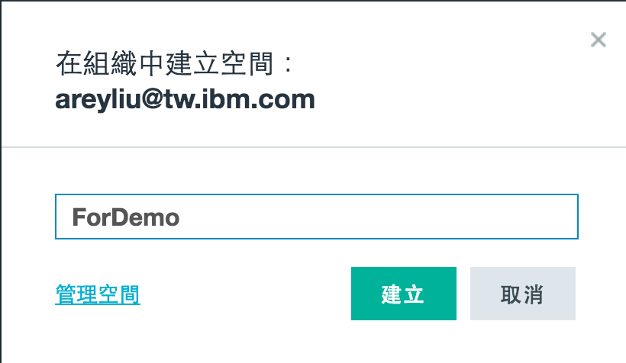
例外狀況！
若無法順利在樣板(型錄)中，找到 Internet of Things，請點選右上角的人頭將所在區域選成美國南部，並建立新的空間 (需命名)
為你的空間命名
選成美國南部後建立新的空間

Slide 4
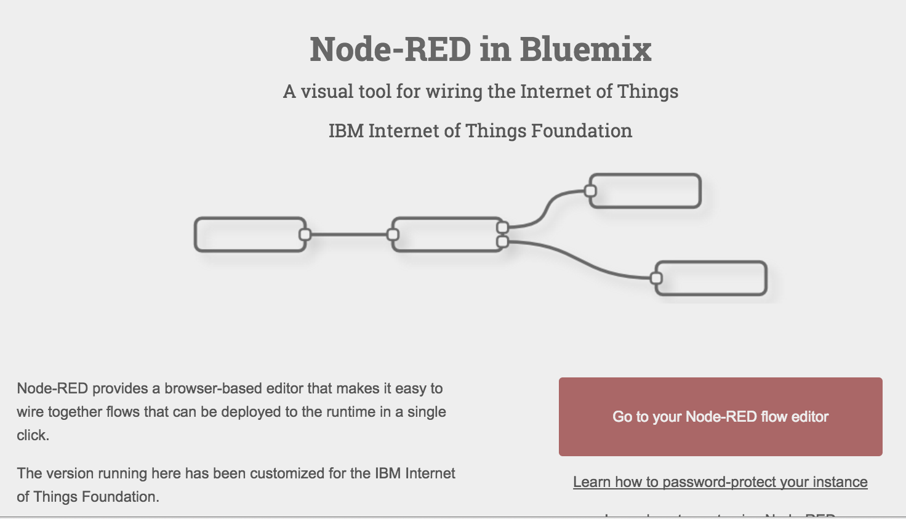
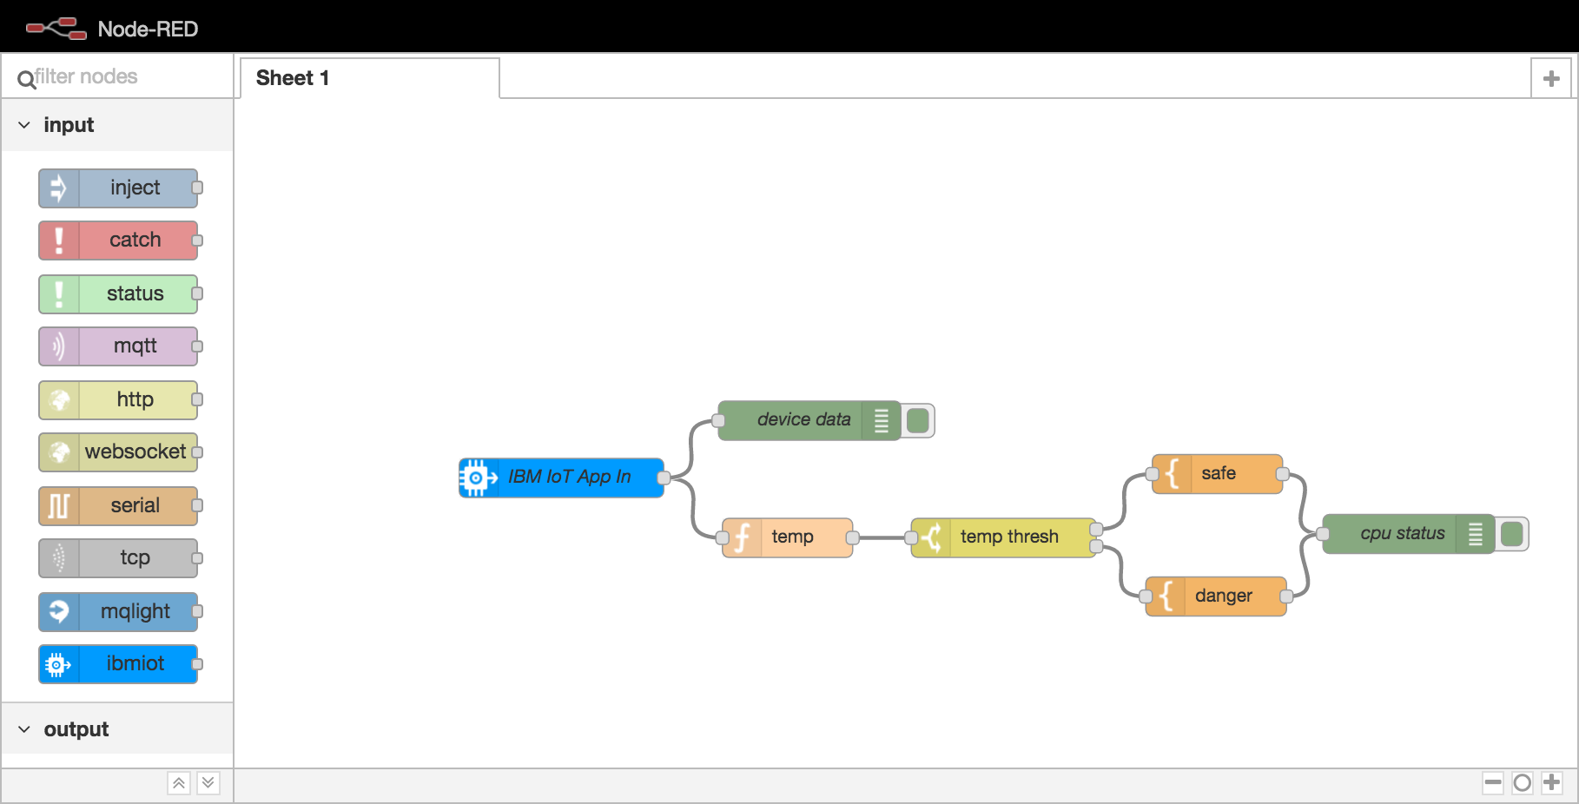
建置步驟:
進入網站首頁後, 點選 “Go to your Node-RED flow editor”
.
進入Node-RED 編輯器, 可看到預建的溫度感測流程範本
.

Slide 5
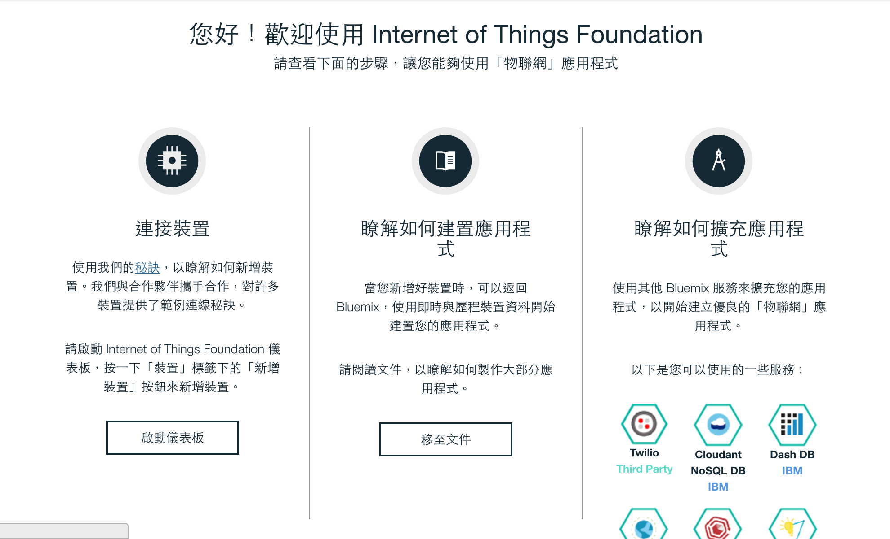
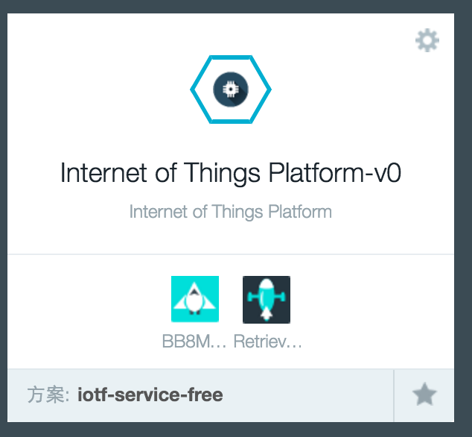
如何註冊一個真實的裝置
點擊儀表板下面已經創立好的IoT
啟動ＩoT的儀表板進去建立新的裝置

Slide 6
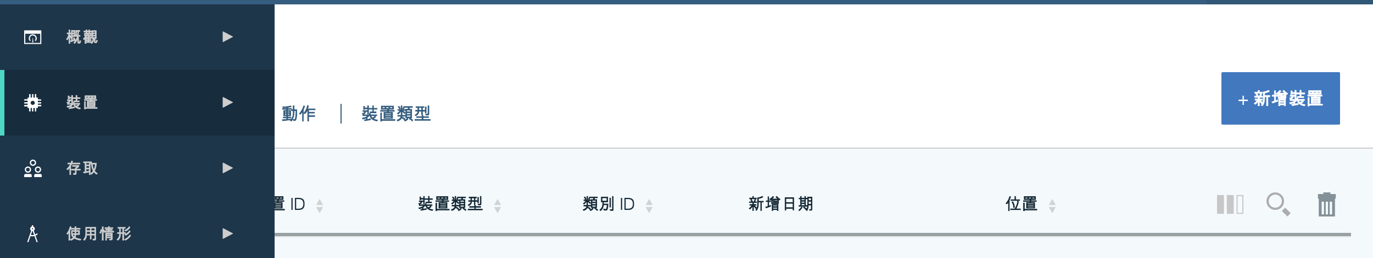
IoT Dashboard
先點左邊的裝置在選擇右邊的新增裝置

Slide 7
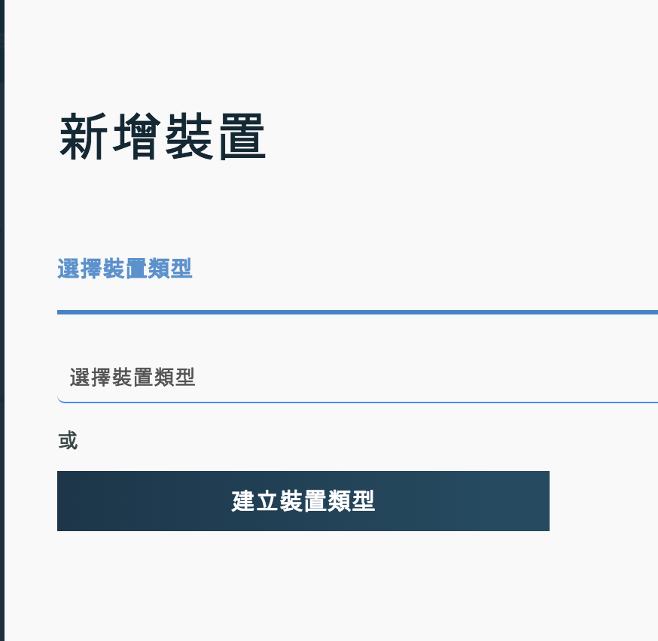
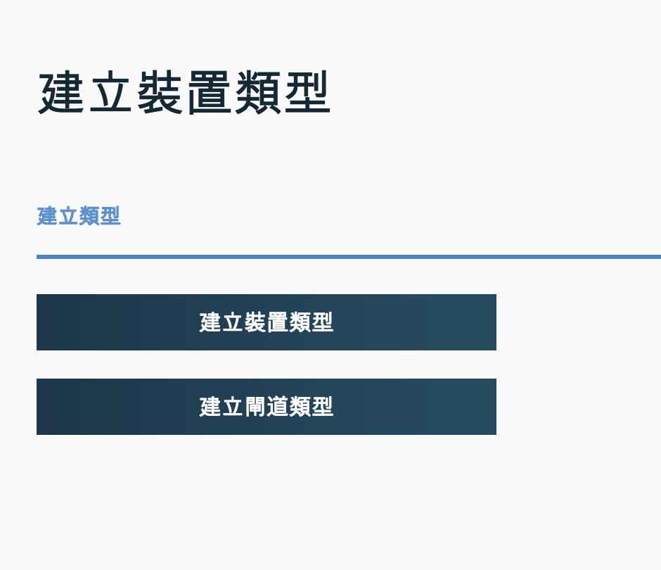
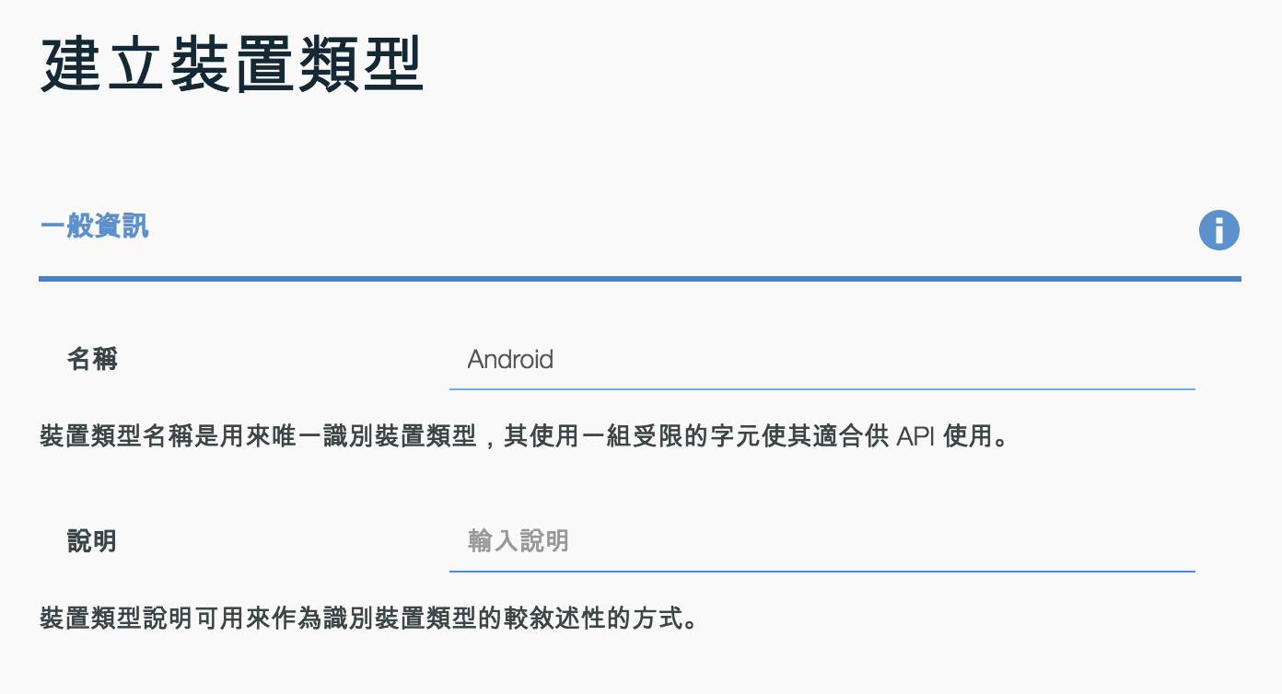
新增裝置類型
建立裝置類型
建立裝置類型
輸入Android

Slide 8
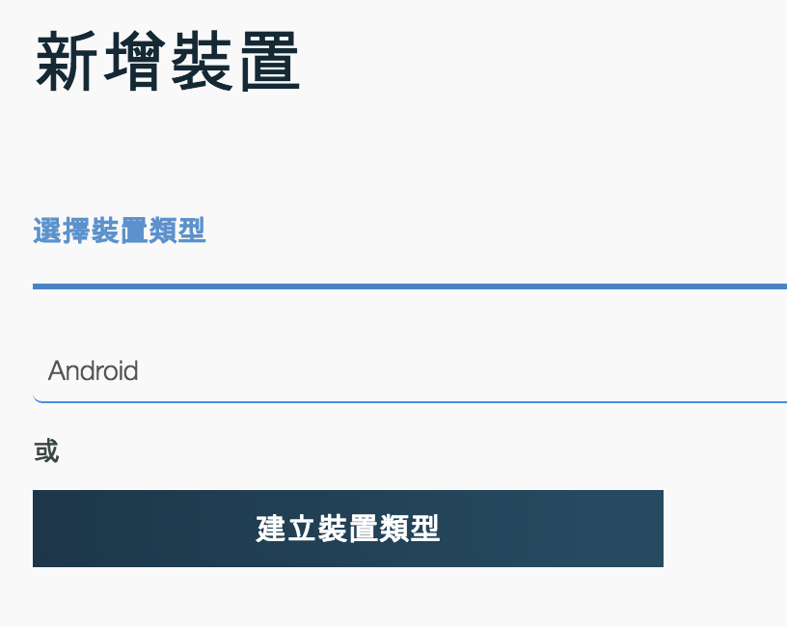
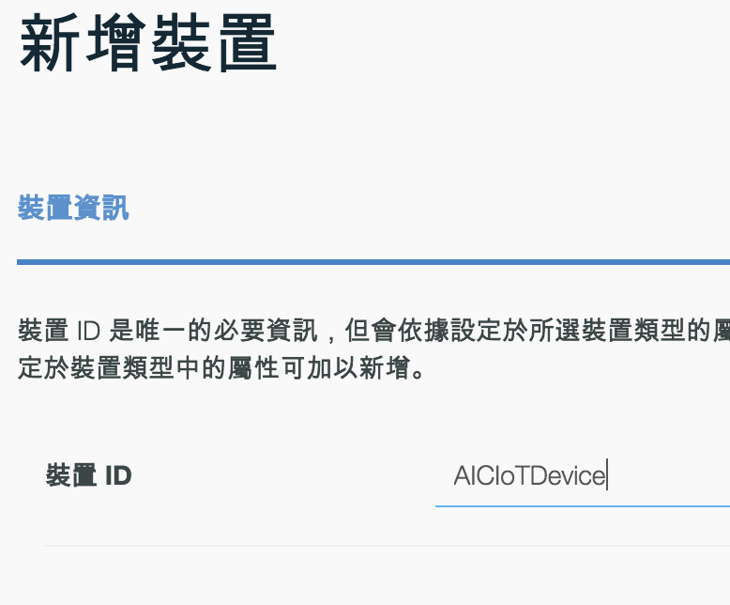
新增裝置
確認是不是剛剛建立的類型
輸入你的裝置名稱
然後再下一步

Slide 9
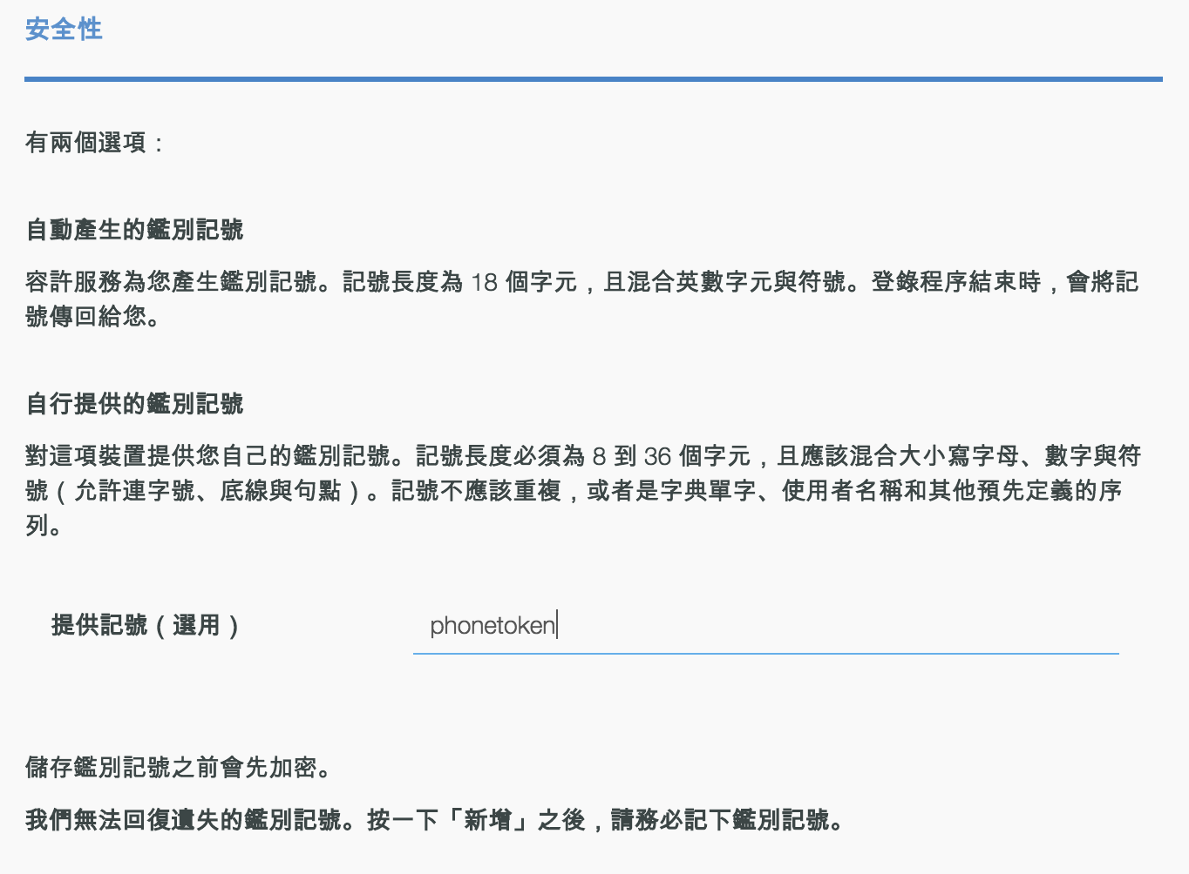
自訂token
這個token是可以自己定義的！

Slide 10
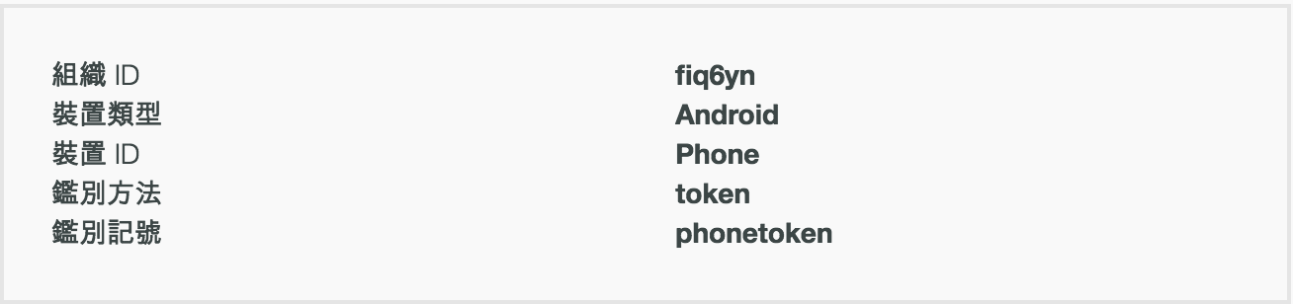
新增裝置-裝置ID & Token
成功新增裝置後，會出現這些資訊，要妥善的記錄下來，基於安全緣由鑑別記號無法在查詢到！

Slide 11
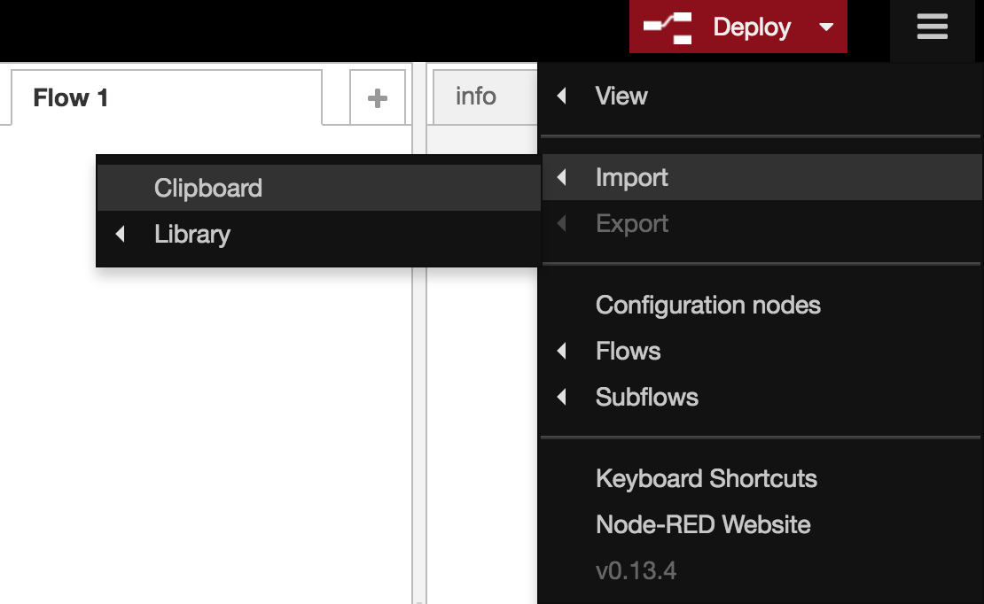
Import Node-Red flow
要將node-red flow 直接輸入的方法如下
這裡有一個可供大家測試的 node-red flow: https://goo.gl/OL4186
點選後貼上https://goo.gl/OL4186 的內容

Slide 12
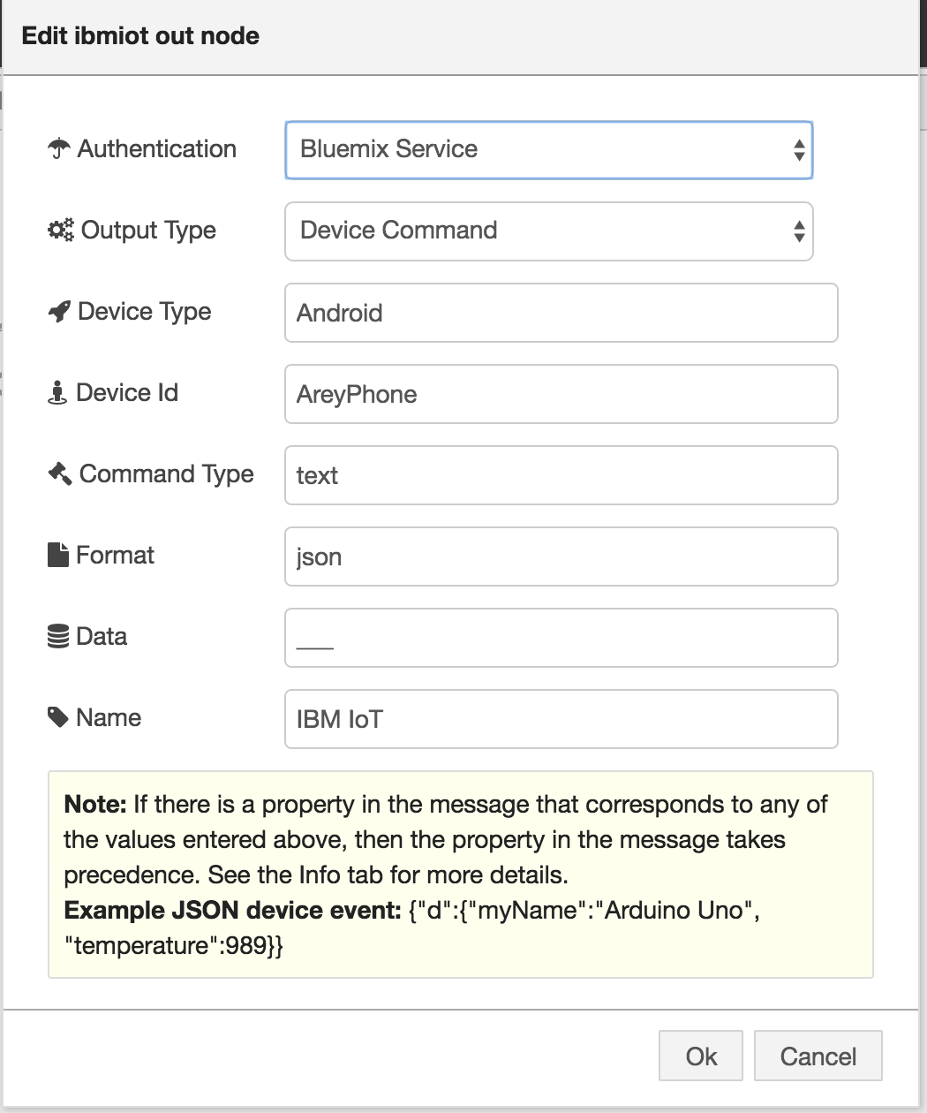
設定ibm iot output node
把QuickStart改成Bluemix Service
這裡輸入你的裝置ID

Slide 13
下載android 端的測試程式
IBM有提供一個IoT starter ， 讓用戶可以直接在android手機上接收或著是傳送訊息至雲端
仔細看到node-red flow 中有一個 format 的 function ，因為這個apk只會顯示{d:{ text: “” }}的JSON格式中的text，在該function主要目的就是這個
Apk下載路徑 ： https://goo.gl/Ym6wl5

Slide 14
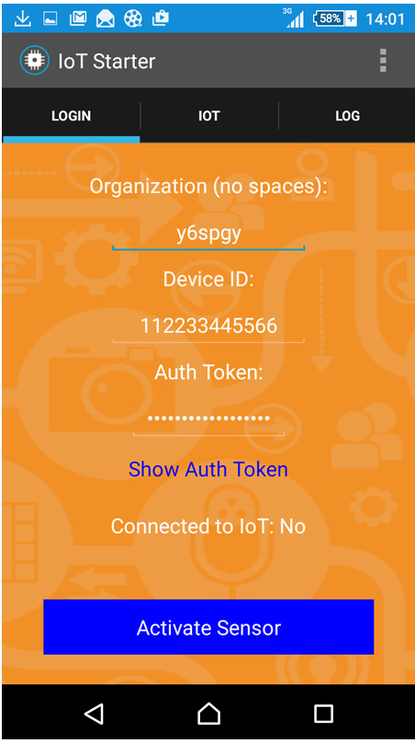
手機介面
組織名稱
裝置ID
自定義的Token

Slide 15
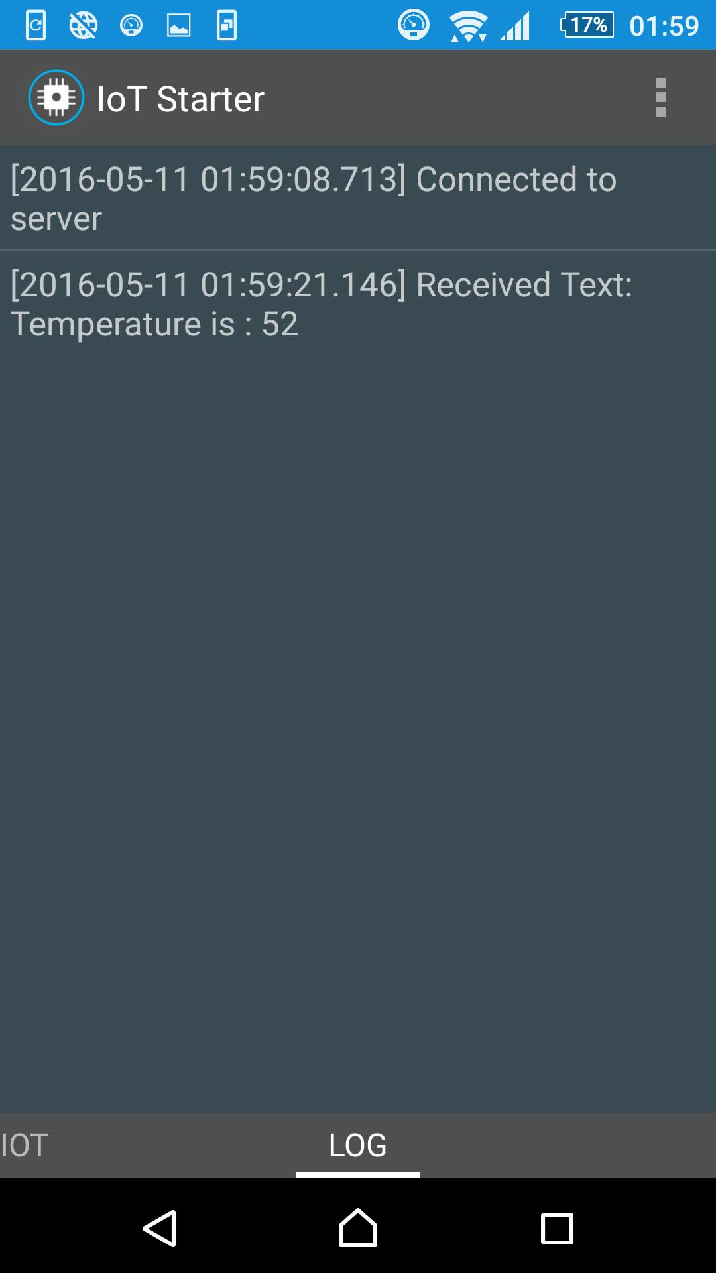

2.按下
後，就會顯示出這些資訊
1.先點選至LOG

Slide 16
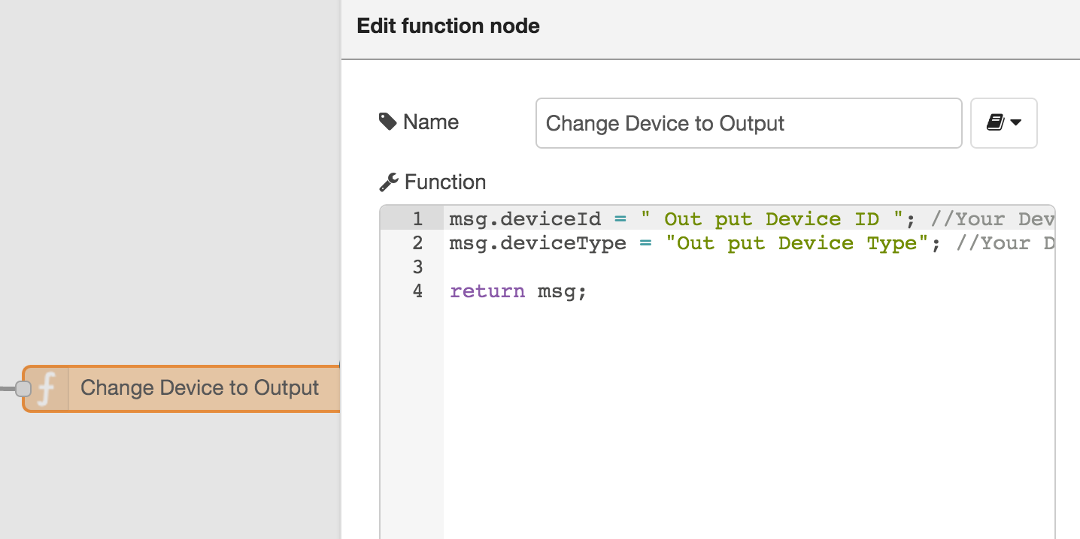
未來可能遇到的困難
IoT input 去傳資料給 IoT output （兩個以上的裝置）
由於你的IoT input 資料近node-red 後，在msg中會記錄下input的deviceID & deviceType
所以你必須再將資料傳送給output的時候就將deviceId & deviceType 修改成output的資料：
msg.deviceId = " Out put Device ID "; //Your Device ID
msg.deviceType = ”Out put Device Type"; //Your Device Type
在Function 中做修改

Slide 17
Exercise :
參考先前的說明，完成一個自己的LoRa IoT

